Slide 1
role sociální práce ve vztahu k výkonu veřejného opatrovnictví ORP Chrudim
Podpora sociální práce v obci Chrudim a ve správním obvodu obce s rozšířenou působností
01. 02. 2018

Slide 2
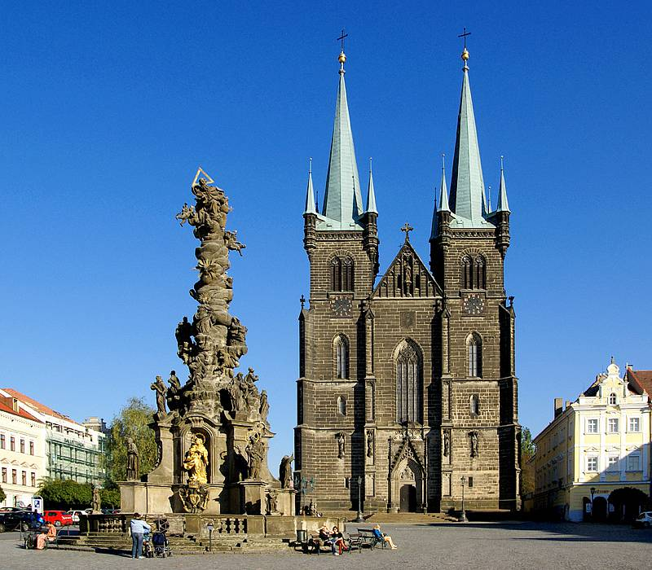
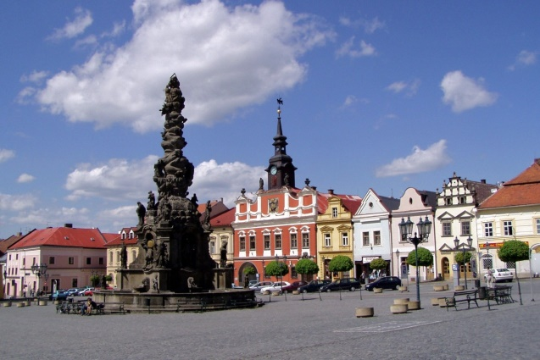
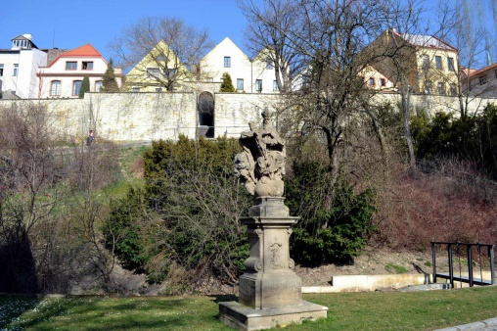
Město Chrudim
„Athény východních Čech“
Pardubický kraj
23 000 obyvatel
Obec s rozšířenou působností, ve správním obvodu 86 obcí, dalších 5 pověřených obecních úřadů

Slide 3
Odbor sociálních věcí
Oddělení sociální prevence a pomoci
Oddělení sociálně-právní ochrany dětí
Celkem 34 sociálních pracovníků + 1 ekonom odboru

Slide 4
Oddělení sociální prevence a pomoci
Sociální práce na obci, kurátor pro dospělé, koordinátor komunitního plánování, romský poradce
Celkem 10 pracovníků (1 vedoucí oddělení, 3 veřejní opatrovníci s kumulací funkcí, 1 kurátor pro dospělé, 5 SP – z toho 3 nově přijatí v rámci projektu)
Kumulace funkcí (opatrovník, sociální pracovník, nesociální práce)

Slide 5
Oddělení sociální prevence a pomoci - Opatrovnictví
Aktuálně 22 opatrovanců
- 5 v domácím či jiném prostředí (ubytovna)
- 3 v pobytovém zařízení (domov pro seniory)
- 14 v bytě zvláštního určení/ pro osoby se
zdravotním postižením/ chráněné bydlení
Klienti v domácím prostředí – kontakt s opatrovancem několikrát týdně, dle potřeby (zpravidla vydání finančních prostředků, ostatní zajištěno službou PS)
V pobytovém zařízení zpravidla 1x za 3 měsíce či dle potřeby (zasílání finančních prostředků, kontakt se zařízením)
Ostatní – většina zajištěna sociální službou v místě, kontakt s opatrovníkem 1x měsíčně

Slide 6
Oddělení sociální prevence a pomoci - Opatrovnictví
Dohody o hospodaření s finančními prostředky
Nejčastější rozsah omezení: není způsobilý nakládat s majetkem a zavazovat se k plnění nad rámec běžných záležitostí každodenního života a udělovat souhlas k nikoli běžným zdravotním úkonům

Slide 7
KPSS
Dlouhodobá spolupráce MěÚ a NNO
Vytvoření sítě sociálních služeb
Kooperace v rámci opatrovnictví

Slide 8
Kazuistiky opatrovnictví

Slide 9
Děkujeme za pozornost

